Slide 1
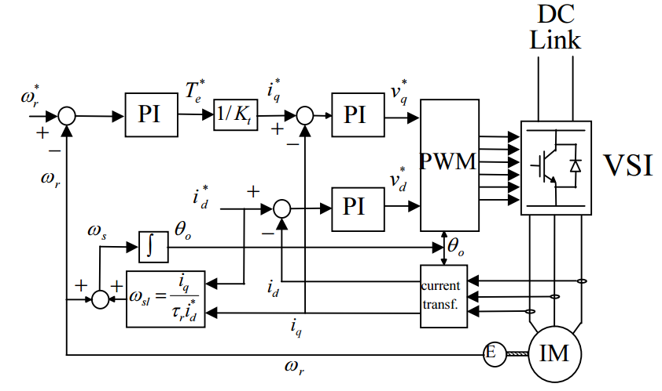
BLOK ŞEMALAR:
Bir blok şema örneği:
Çok sayıda bileşenden oluşan tasarımlar yapmayı, sunmayı veya incelemeyi oldukça kolaylaştıran bir yöntemdir.
Blok şemalar, ayrıntılarda boğulmadan durumu üstten ana hatlarıyla görebilmeyi sağlar.
Blok şema çizimlerinin bazı kuralları vardır:
1) Bir veya bir grup iş veya işlem yapan yapıya sistem denir ve sistemler kutularla gösterilir.
Sistemlerin belirli sayılarda giriş veya çıkışları olur.
Giriş ve çıkışlar oklarla gösterilir.
Girişler
Çıkışlar
Sistem

Slide 2
2) Bazı çıkışlar bazı girişlere bağlanarak blok şemalar elde edilir.
Ancak bu bağlantılar bilgi bağlantılarıdır; genellikle elektriksel bağlantılar değildir.
Bilgisayar programlarındaki, "a=b;" komutu (b bilgisinin a'ya aktarılması) gibidir.
Böyle bir bağlantı önceki veya sonraki blokların modellerini değiştirmez,
ancak taşınan bilgi değiştiği için işlenen bilgileri değiştirebilir.
Halbuki bazı elektriksel bağlantılar, diğer blokların modellerini de değiştirir.
Meselâ yandaki iki devrenin de sol tarafındaki gerilim giriş, sağ tarafındaki gerilim çıkış olsun.
Her ikisi de tek başına çalışırken birim kazançlıdır. Çünkü çıkışları girişlerine eşittir.
Ancak soldakinin çıkış uçları sağdakinin giriş uçlarına elektriksel olarak bağlanırsa bambaşka bir sistem ortaya çıkar ve kazancı
önceki iki sistemin kazançlarının çarpımı DEĞİL,
olur.
Dahası önceki kısımların modeli de değişir:

Slide 3
3) Bir çıkış çok sayıda girişe bağlanabilir.
Bu, elektriksel olarak bir kaynağa çok sayıda pasif eleman bağlanmasına
veya bilgisayar programlarındaki
b=a;
c=a;
d=a;
...
komut grubuna benzer.
Prensip olarak bir sakıncası yoktur.
4) Bir girişe ise en fazla bir çıkış bağlanabilir.
+
+
Bir girişe birden fazla çıkış bağlamak, aynı zamanda bir çıkışı başka bir çıkışa bağlamak anlamına gelir ki sistemi tanımsız yapar.
v₁
v₂
_
_
Bu, elektrik devrelerinde ideal gerilim kaynaklarını paralel bağlamaya,
veya bilgisayar programlarında "a=b=c;" komutuna benzer
ve hata verdirir.
5) İstisnai bazı durumlarda aynı hat hem giriş hem çıkış olarak kullanılabilir,
meselâ seri haberleşme hatlarında;
ancak aslında bu kullanımlar zamana göre hattın bazen giriş bazen çıkış olarak kullanılması şeklindedir.
6) Kaynaklar, girişi olmadan da çıkış verebilirler.
Daha doğrusu onların girişleri sadece ayar panoları olabilir.
7) Ölçüm aygıtları, çıkış vermeden de girişi işleyebilir.
Daha doğrusu onların çıkışı sadece görüntüleme ekranları olabilir.

Slide 4










8) Tümüyle aritmetik döngü kullanılamaz, bu tanımsızlık getirir.
Mesela
$$r(t)$$
$$×$$
$$\sin{(.)}$$
$$y(t)$$
$$r(t)$$
$$×$$
$$\sin{(.)}$$
$$y(t)$$
$$5$$
$$5$$
Bir adım geriletici
Bu geri besleme burada yasaktır.
Döngünün bir yerinde zamanda geriletici veya integratör gibi, etkisi ani olmayan bir blok şarttır.
Unutmayınız, bağlantı hatları sinyalleri ifade etmelidir. Kutular ise bir veya bir grup işlem yapan blokları (sistemleri) ifade etmelidir.

Slide 5
Bu kurallar çerçevesinde blok şemalar oldukça esnek kullanımlarla çizilebilir.
Meselâ,
● Ayrıntılardan sakınmak için osilatör veya güç girişi gibi, olması gerektiği zaten bilinen girişler gösterilmeyebilir.
● Karmaşık sistemleri sadece bir kutu ile gösterip ayrı bir yerde iç yapısını ayrıntılı göstermek mümkündür ve bu daha anlaşılır olabilir.
● Bir sistem kutusu birden fazla entegre devre içinde gerçekleştiriliyor olabileceği gibi,
bir entegre içindeki öğeler
blok şemada birbirinden uzak yerlerdeki sistemlerde kullanılabilir.
Mesela 4 opamplı bir entegrenin bir opampı
bir yerde toplayıcı, bir yerde integral alıcı başka bir yerde de karşılaştırıcı olarak kullanılabilir.
Bunları yan yana gösterme mecburiyeti yoktur ve tavsiye de edilmez.
● Aynı sistemin bazı kısımları yazılım, bazı kısımları donanım, hatta bazı kısımları elektriksel, bazı kısımları mekanik vb olabilir.
● Tasarım aşamasında iç yapısı henüz tasarlanmamış bazı sistemleri birer kutuyla göstererek iş planını organize edebilirsiniz.
● Sistemin yaptığı işi kutu içine bazen uzun uzun yazarız,
bazen integratördeki gibi sembollerle gösteririz,
bazen isim verip ayrıca açıklarız.
Doğrusal ve zamanla değişmez sistemleri ise transfer fonksiyonla
göstermek de mümkündür.
Bunlardan en basiti ise bir katsayıyla çarpan yükselticidir(veya zayıflatıcı).
Transfer fonksiyon genellikle s domeninde (Laplace dönüşümü değişkeni),
bazen frekans (ω) domeninde (Fourier dönüşümü değişkeni),
bazen de z domeninde (ayrık zamanlı sinyallerin Z-dönüşümü değişkeni) verilir.
● Her ne kadar blok şema bağlantıları elektriksel bağlantı değildir dediysek de bazen anlatım kolaylığı için blok şema ile elektriksel devre bir arada da gösterilebilir (ilk şekilde olduğu gibi).
Ama burada elektriksel bağlantılarla blok şemanın bilgi bağlantılarını karıştırmamak gerekir.

Slide 6
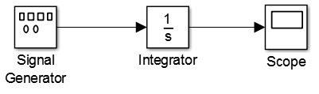
ÖRNEKLER:
Blok şemalara aşina olmak için MATLAB/Simulink’te biraz denemeler yapmanız tavsiye edilir.
Örnek 1) Yandaki örnekte sinyal jeneratörü kaynak olup, çıkışı kontrol panelinden ayarlanmaktadır. Ayrıca bir girişi yoktur.
Osiloskop ise ölçüm aygıtı olup görüntüleme dışında bir çıkışı yoktur.
Ortadaki integratör ise doğrusal zamanla değişmez bir sistem olup, integral almanın s domenindeki karşılığı 1/s ile çarpım olduğu için, yani transfer fonksiyonu 1/s olduğu için kutu içine 1/s yazılmıştır.
Örnek 2) Kontrol sistemlerinin yapısı genellikle şöyledir:
Referans (talep)
e
(hata)
Denetleyici (controller)
u
(giriş)
Denetlenen sistem (plant)
y
(çıkış)
Ölçüm veya geri besleme elemanı
Referans sinyali ile, çıkışta ne istendiği belirtilir.
Ancak denetleyici hangi türden (hangi boyutta) bilgi kullanacaksa,
hem ölçüm elemanı çıkışı o boyuta çeviren eleman olur, hem de referans sinyali o tür ve boyutta kullanılır.
Meselâ çıkış hız ise ölçüm hızla orantılı voltaj olabilir.
Bu durumda referans sinyal de aynı orantı katsayısına göre talebin
ayarlanabileceği, potansiyometreli bir gerilim bölücü ile uygulanabilir.
Denetleyici ise referans ile ölçüm arasındaki farkı,
yani hatayı sıfırlamaya çalışarak asıl sistemin giriş sinyalini (u) belirler.

Slide 7
Buradaki denetleyici sistemin ayrıntıları ayrı bir blok şemayla verilebilir ve meselâ yandaki gibi olabilir:
K_{P}
Dikkat edilirse tüm grubun giriş ve çıkışı önceki şemadaki denetleyicinin giriş ve çıkışıyla aynıdır.
K_{I} /s
K_{D} s
Örnek 3) Nabız ölçer aşağıdaki gibi tasarlanabilir.
İlk üç ve son blok analog olarak, diğerleri ise mikrodenetleyici içinde yazılımla gerçekleştirilir.
Analog alçak geçiren filtre
Sinyali dijital pulslere dönüştürücü
Sensör
Timer capture
Süre farkından nabız frekansı hesabı
Dijital alçak geçiren filtre
1 adım geciktirici
Sensörden gelen zayıf sinyal, özellikle 50Hz’lik ortam gürültüsünü de süzen filtreli bir yükselticiye verilir.
LCD gösterge
Schmitt tetikleyici gibi bir devre ile analog sinyal düzgün dijital pulslere dönüştürülür.
Sürekli sayan bir timer, her bir puls geldiğinde bir zaman okuması verir.
Bu okumanın eski okumayla farkından kalp atım periyodu ve bundan da nabız frekansı hesaplanır.
Ancak bulunan zaman farkındaki küçük değişimlerle ekrandaki nabız değerinin çok sık değişmesi rahatsız edici olurdu.
Bu yüzden dijital filtreleme ile dalgalanmalar azaltıldıktan sonra bulunan nabız değeri göstergede yazdırılır.

